Slide 1
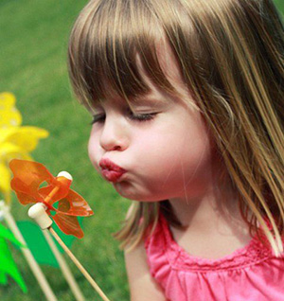
Развитие речевого дыхания у детей
подготовила: учитель-логопед Головко Е.А.

Slide 2
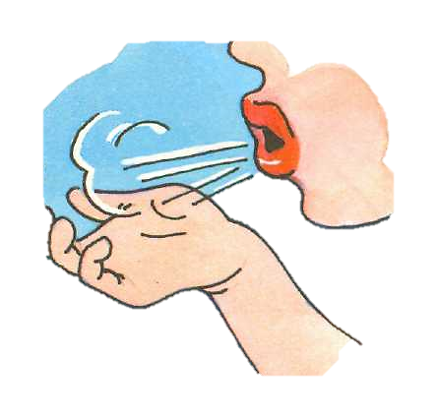
РЕЧЕВОЕ ДЫХАНИЕ
Правильное речевое дыхание важно для развития речи, так как дыхательная система - это энергетическая база для речевой системы.

Slide 3
Речевое дыхание
в процессе речи отличается от обычного (физиологического) дыхания:
более быстрым вдохом и замедленным выдохом;
значительным увеличением дыхательного объема;
преимущественно ротовым типом дыхания;
максимальным расхождением голосовых складок на вдохе и сближением их почти до соприкосновения на выдохе.

Slide 4
РАЗВИТИЕ РЕЧЕВОГО ДЫХАНИЯ
Источником образования звуков речи является воздушная струя, выходящая из лёгких через гортань, глотку, полость рта или носа наружу.
Правильное речевое дыхание обеспечивает нормальное звукообразование, создает условия для поддержания нормальной громкости, чёткого соблюдения пауз, сохранение плавности речи и интонационной выразительности.

Slide 5
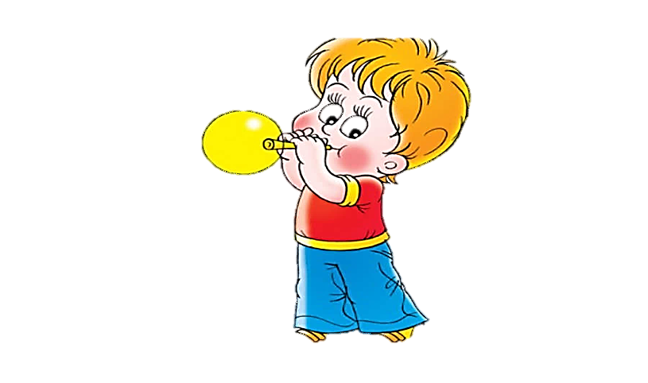
Задачи работы на речевым дыханием:
Улучшить функцию внешнего (носового) дыхания.
Вырабатывать более глубокий вдох и более длительный выдох.
Развивать фонационный (озвученный) выдох.
Тренировать речевое дыхание в процессе произнесения текста.

Slide 6
Техника выполнения упражнений для развития дыхания:
- воздух набирать через нос;
плечи не опускать;
выдох должен быть длительным и плавным;
необходимо следить за тем, чтобы не надувались щеки;
нельзя много раз подряд повторять упражнение, так как это может привести к головокружению.

